Slide 1



Happy Summer Vacation!

Slide 2


Summer vacation is coming.
What will you do this summer?

Slide 3

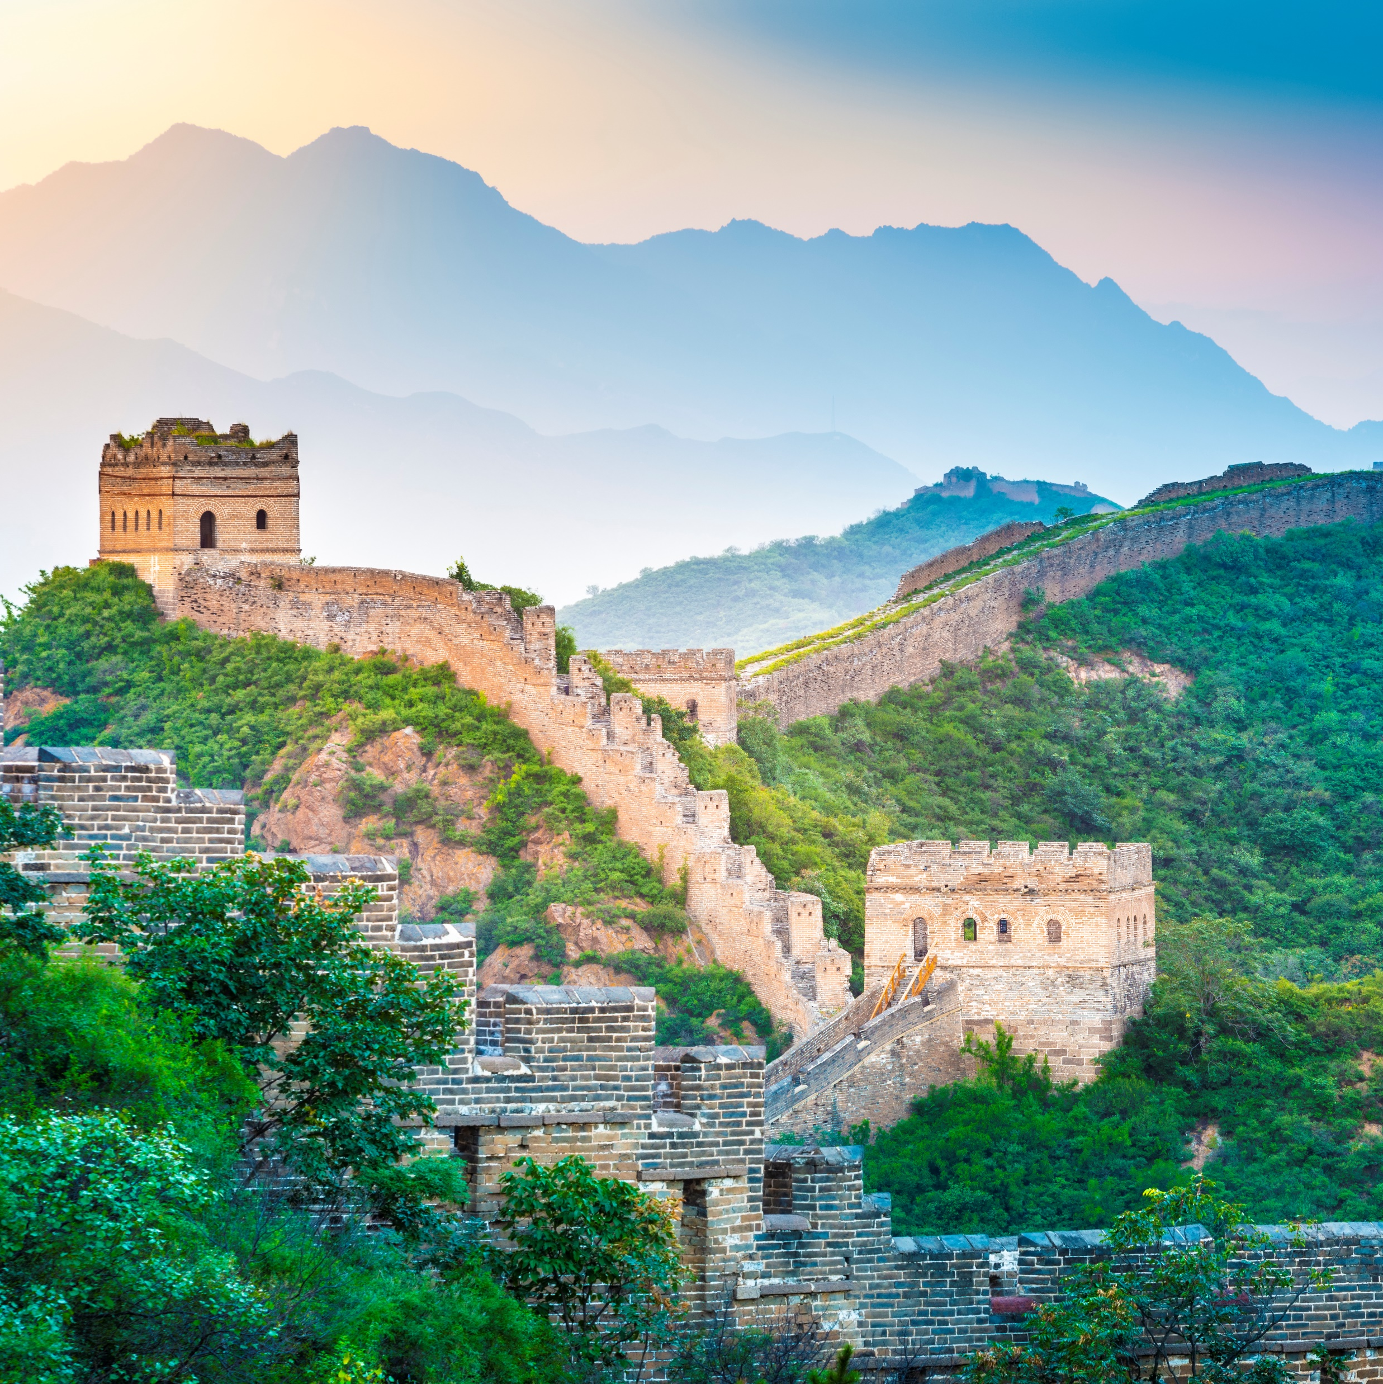
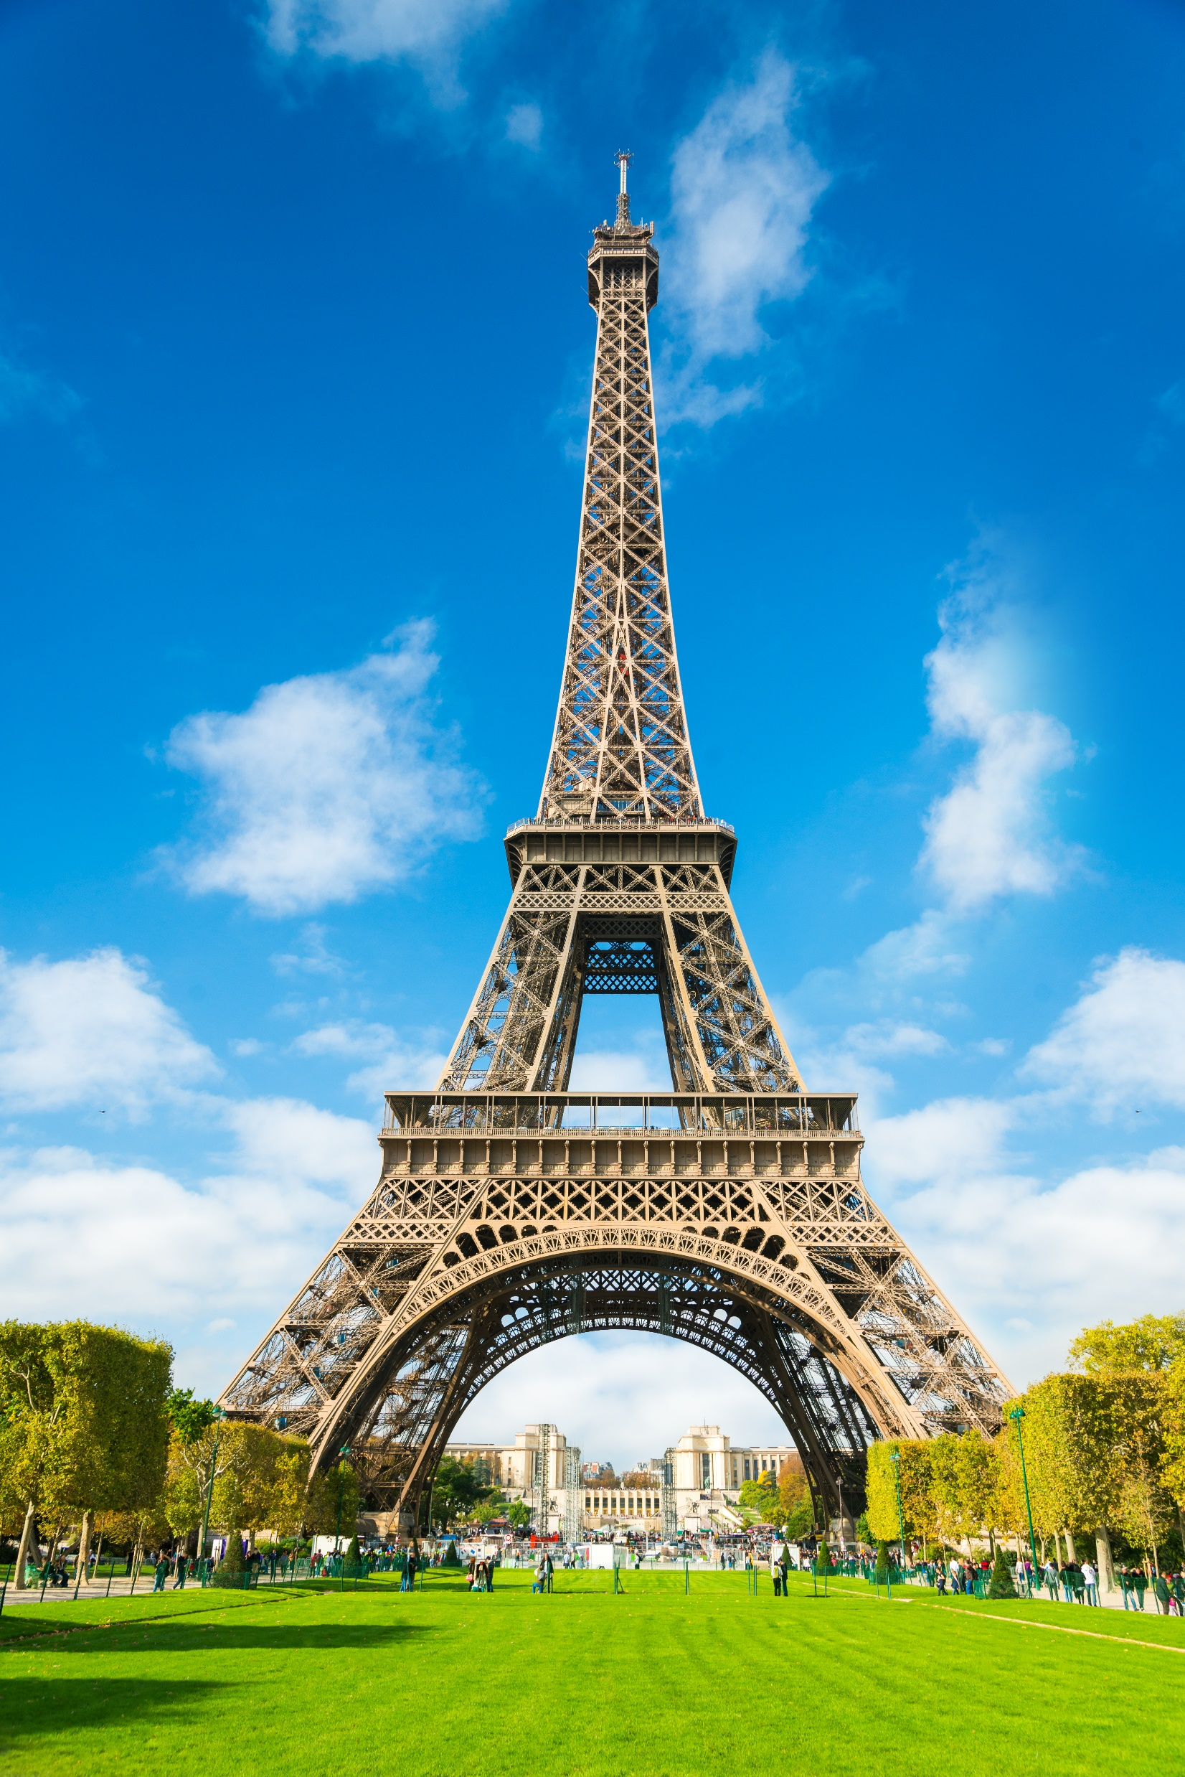
가고 싶은
해외 여행지가 있나요?

Slide 4
학습 목표
출입국 심사 역할극 활동을 하며
여름 방학 중
여행 계획을 말할 수 있다.

Slide 5
활동 1
Key Expressions 익히기
Unscramble
★ 단어를 올바른 순서로 배열해서 문장을 완성해 봅시다.
What’s
your
name?
What’s
your
name?

Slide 6
활동 1
Key Expressions 익히기
Unscramble
★ 단어를 올바른 순서로 배열해서 문장을 완성해 봅시다.
Jane.
name
my
is
My
name
is
Jane.

Slide 7
활동 1
Key Expressions 익히기
Unscramble
★ 단어를 올바른 순서로 배열해서 문장을 완성해 봅시다.
you
are
from?
Where
Where
are
you
from?

Slide 8
활동 1
Key Expressions 익히기
Unscramble
★ 단어를 올바른 순서로 배열해서 문장을 완성해 봅시다.
I’m
from
Korea.
I’m
from
Korea.

Slide 9
활동 1
Key Expressions 익히기
Unscramble
★ 단어를 올바른 순서로 배열해서 문장을 완성해 봅시다.
Where
to
go?
you
do
want
Where
do
you
want
to
go?

Slide 10
활동 1
Key Expressions 익히기
Unscramble
★ 단어를 올바른 순서로 배열해서 문장을 완성해 봅시다.
Paris.
to
go
want
I
to
I
want
to
go
to
Paris.

Slide 11
활동 1
Key Expressions 익히기
Unscramble
★ 단어를 올바른 순서로 배열해서 문장을 완성해 봅시다.
will
there?
you
What
do
What
will
you
do
there?

Slide 12
활동 1
Key Expressions 익히기
Unscramble
★ 단어를 올바른 순서로 배열해서 문장을 완성해 봅시다.
visit
will
the Eiffel Tower.
I
I
will
visit
the Eiffel Tower.

Slide 13
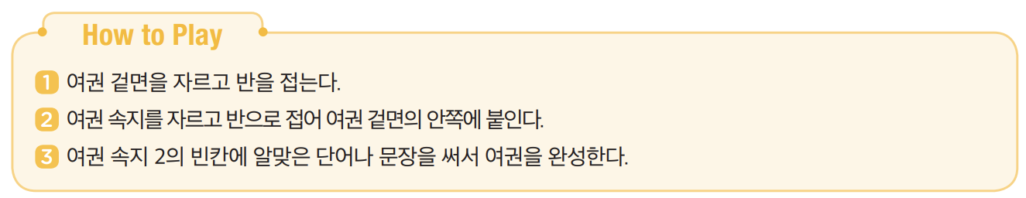
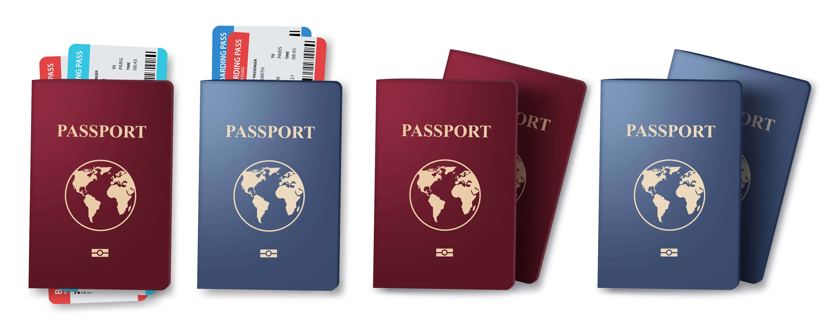
활동 2
여권 만들기
★ 빈칸에 알맞은 말을 써서 나만의 여권을 완성해 봅시다.

Slide 14
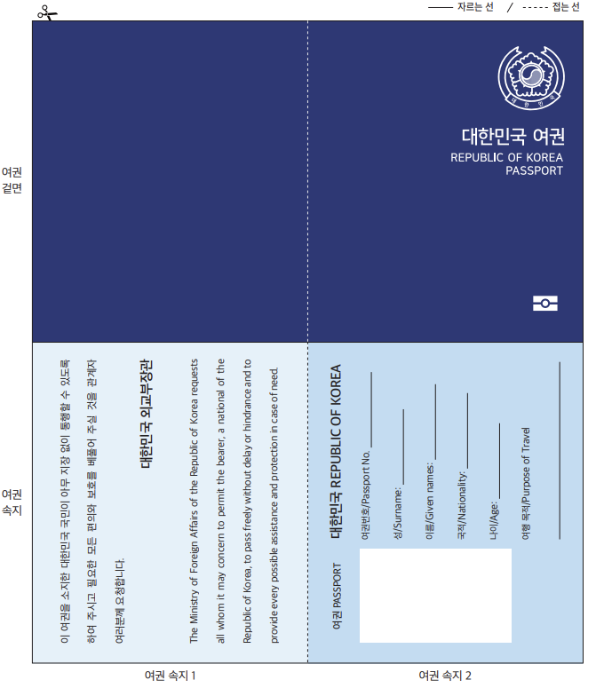
활동 2
여권 만들기
★ 빈칸에 알맞은 말을 써서 나만의 여권을 완성해 봅시다.

Slide 15
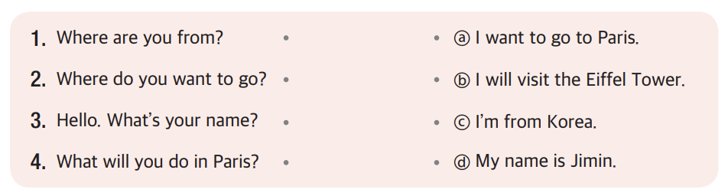
활동 3
출입국 심사 역할극 놀이
A
자연스러운 대화가 되도록 각 질문에 알맞은 대답을 연결해 봅시다.

Slide 16
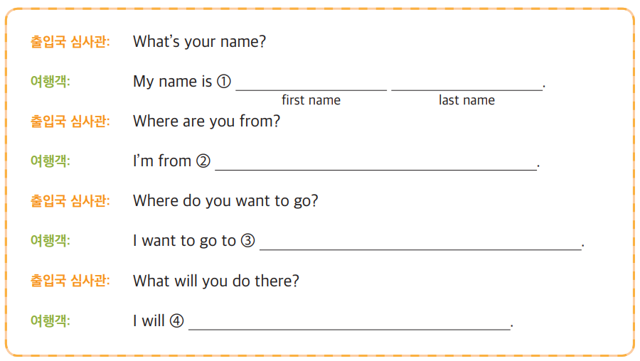
활동 3
출입국 심사 역할극 놀이
B
빈칸에 알맞은 말을 쓰고, 대화문을 완성해 봅시다.

Slide 17
활동 3
출입국 심사 역할극 놀이
B
빈칸에 알맞은 말을 쓰고, 대화문을 완성해 봅시다.
C
만든 여권과 위 대화문을 활용해서 출입국 심사 역할극을 해 봅시다.

Slide 18

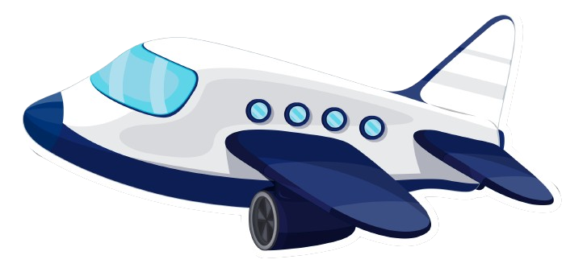
마무리
출입국 심사 역할극
수업에 참여한 소감을
친구들과
나누어 봅시다.

